Slide 1
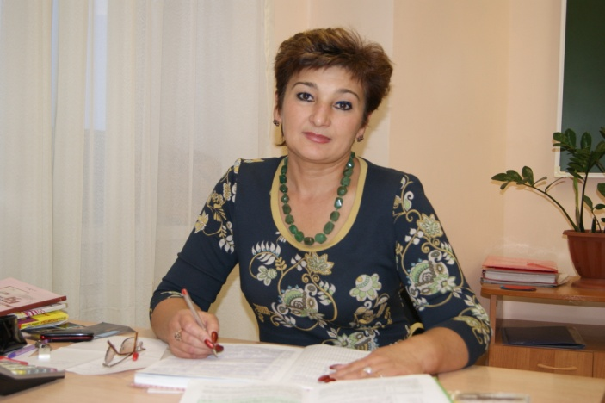
Муниципальное общеобразовательное учреждение «Средняя общеобразовательная школа №6» города Югорска
Мультимедийная разработка урока по теме: «Притяжательные прилагательные» для учащихся 6 класса Разработала: Шкирта Надежда Васильевна учитель русского языка и литературы первой квалификационной категории
Югорск
2016 год

Slide 2
Целевая направленность урока Урок по теме: «Притяжательные прилагательные»
Данный урок составлен в соответствии с рабочей программой общеобразовательных учреждений «Русский язык 5-9 классы» под редакцией М.Т. Баранова, Т.А. Ладыженской, Н.М. Шанского. Москва «Просвещение» 2010
Учебник «Русский язык 6 класс» Москва «Просвещение» 2009 год

Slide 3
Триединая дидактическая цель
Предметно – информационная – обеспечить расширение лексического запаса обучающихся, т.е. освоение опорных слов и ключевых выражений по теме «Притяжательные прилагательные»;
Деятельностно – коммуникативная – содействовать развитию учебно - позновательной и коммуникативной компетенций; совершенствованию орфографических навыков находить в предложениях опорные слова и ключевые выражения различных разрядов прилагательных, в частности притяжательных, использовать их в своей письменной и устной речи;
Ценностно – ориентационная – создать условия для развития духовно – нравственного мира школьников, приобщая их к миру музыки, изобразительного искусства, литературного слова, развивая в них умение понимать и принимать друг друга, сопереживать, быть рядом и в радости и в горе

Slide 4
Место урока в теме
Первый урок по теме «Притяжательные прилагательные»
Тип урока: урок усвоения новых знаний Формы работы:
Фронтальная
Индивидуальная (дифференцированная)
Групповая

Slide 5
Структура урока
Организационный момент (2 мин.)
Подготовка к усвоению нового материала (3 мин.)
Усвоение нового материала (20 мин.)
Валеологическая пауза (2 мин.)
Первичная проверка понимания учащимися изученного материала и его закрепление (10 мин.)
Домашнее задание и проверка усвоения нового материала (1 мин.)
Подведение итогов. Рефлексия (2 мин.)

Slide 6
Методы обучения:
объяснительно иллюстративный;
репродуктивные;
частично – поисковый.
Технологии:
информационно – коммуникативные;
игровые;
технология критического мышления;
технология разноуровневого обучения.

Slide 7
Оборудование
Проектор
Ноутбук
Презентация, выполненная в программе Power point
Репродукции известных художников В. Рыбакова, Ван Гога, Г. Кондратенко.
Вещи для игры «Притягушки»
Предметы для «Бюро Маши Растеряши»
Музыкальный диск Бетховена.

Slide 8
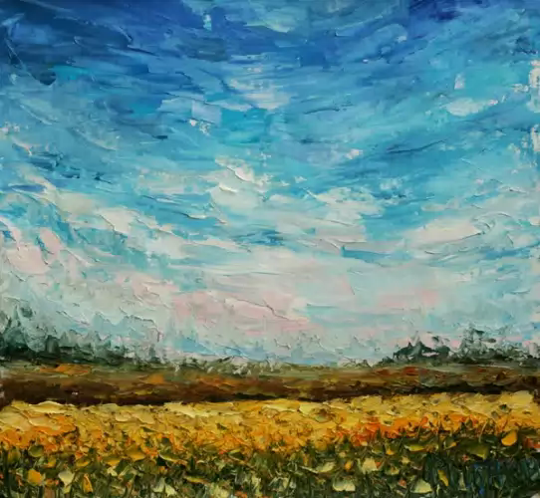
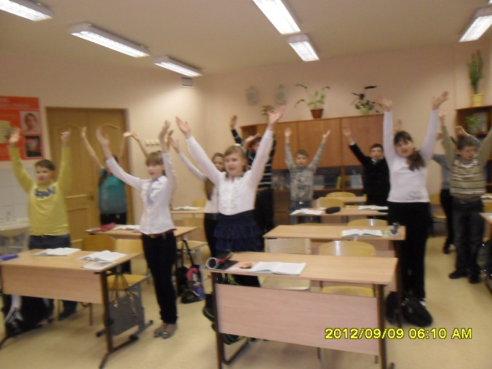
I этап. Организационный момент (приветствие)
Использование картин В. Рыбакова «Небо», Ван Гога «Оливковые деревья с желтым небом и солнцем», Г. Кондратенко «Летний пейзаж»
Дидактические задачи:
обеспечить нормальную обстановку для работы.
психологически подготовить учащихся к общению на уроке
Форма организации работы: групповая, фронтальная беседа
Метод обучения: объяснительно – иллюстративный
Планируемый результат: кратковременность оргмомента, организация внимания всех учащихся.

Slide 9
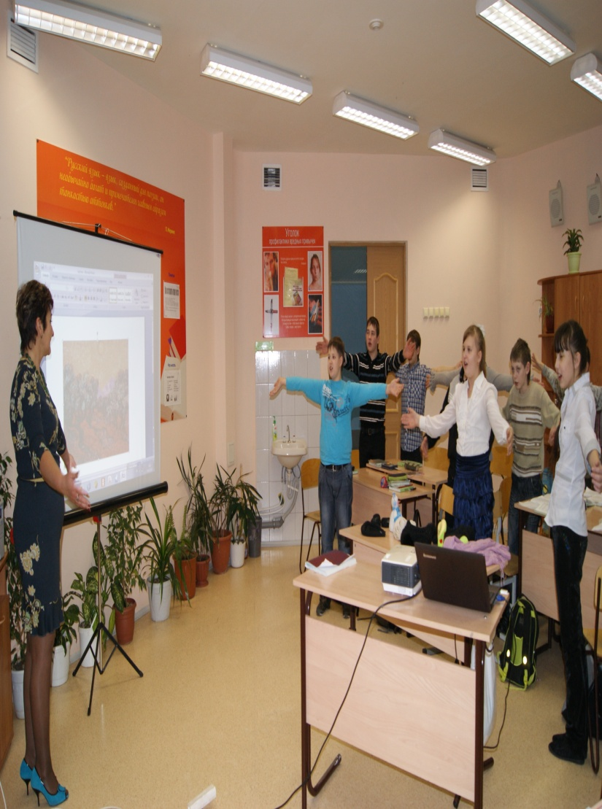
II этап. Подготовка к усвоению нового материала
Лингвистическая разминка (составление кроссворда).
Определение темы и задач урока.
Дидактические задачи:
обеспечить мотивацию учащихся;
включение учащихся в совместную деятельность по определению темы урока и задач к нему;
Форма организации работы: фронтальная.
Методы обучения: объяснительно - иллюстративный, репродуктивный
Планируемый результат: учащиеся под руководством учителя разгадывали кроссворд, определили тему и задачи урока; активность познавательной деятельности учащихся проверяется на последующих этапах урока.

Slide 10
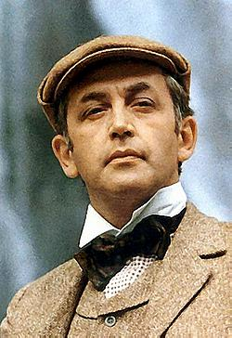
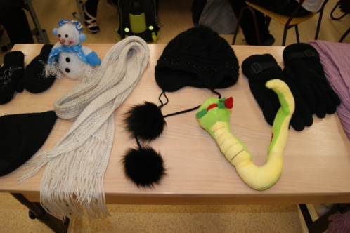
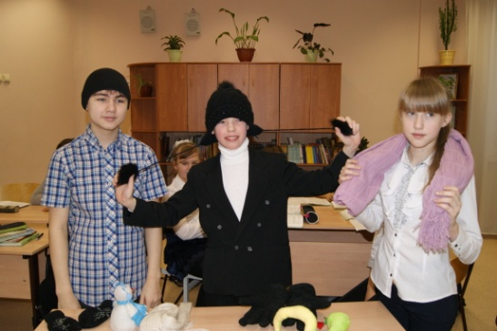
III этап. Усвоение нового материала
Письмо от Шерлока Холмса
Игра «Притягушки»
Работа с книгой
Игра «Бюро находок имени Маши Растеряши»
Подведение итогов по задачам
Дидактические задач:
обеспечить восприятие, осмысление и первичное запоминание учащимися опорных слов, ключевых выражений о притяжательных прилагательных;
развивать общеучебные умения и навыки (морфемный и синтаксический разборы);
работа с книгой;
воспитывать чувства прекрасного.
Формы работы:
фронтальная, индивидуальная

Slide 11
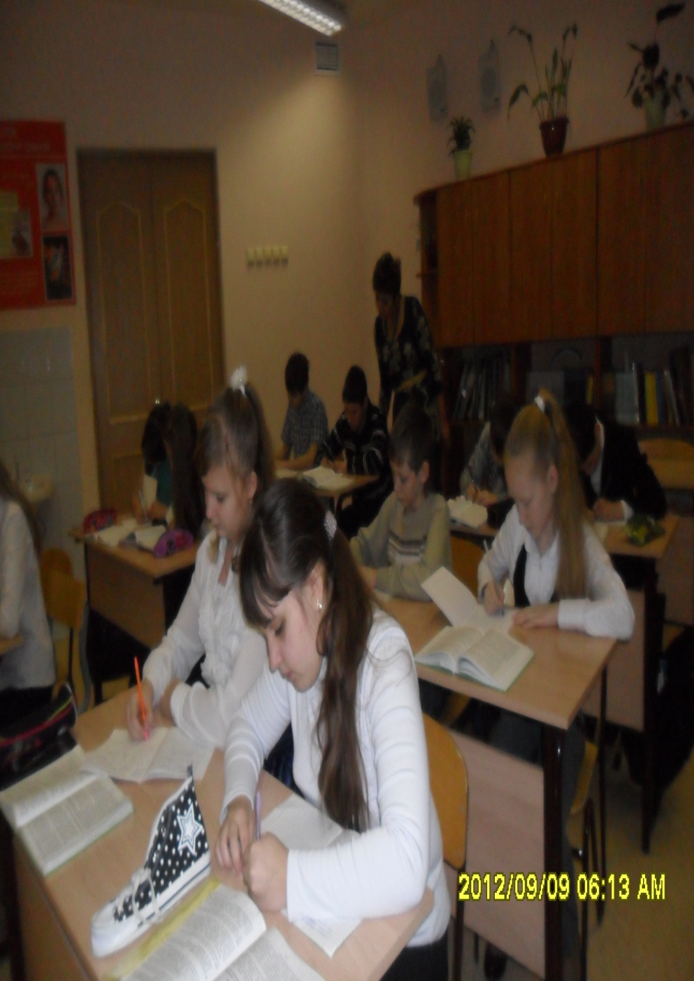
Методы работы:
Объяснительно - иллюстративный, частично – поисковый.
Планируемый результат:
правильность ответов и действий учащихся;
активность класса в работе над заданиями и подведение итогов по изучению нового материала
переключение внимания, создание ситуации эмоционально – нравственных сопереживаний;
Организация эффективной взаимосвязи деятельности учителя и учащихся по достижению цели.

Slide 12
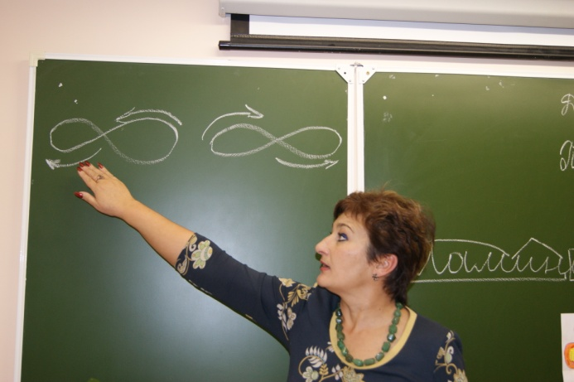
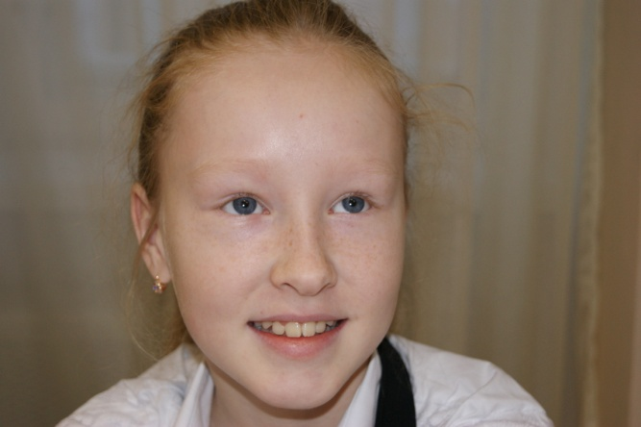
IV этап. Валеологическая пауза
Гимнастика для глаз
Дидактические задачи:
организовать смену вида деятельности с целью предупреждения утомляемости, снятие эмоциональной напряженности и усталости.
Планируемый результат:
релаксация
решение оздоровительных задач
Открытыми глазами медленно, в такт дыханию, плавно рисовать глазами «знак бесконечности». Повторить 5-7 раз

Slide 13
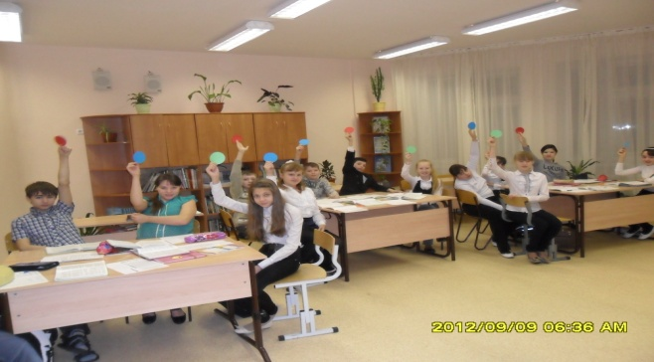
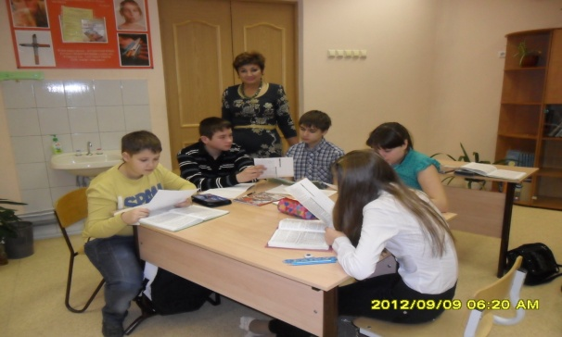
V этап. Первичная проверка и закрепление
Дифференцированная работа по заданиям
Нахождение различных опорных слов и разрядов прилагательных
Работа с текстом, заполнение таблицы
Составление клайстера
Музыкальное сопровождение (Бетховен. Соната для фортепиано №14)
Дидактические задачи:
установить правильность восприятия, понимания учащимися изученного материала;
выявить пробелы первичного осмысления, закрепить в памяти учащихся полученные сведения о притяжательных прилагательных;
учить учащихся обобщать и систематизировать изученный материал

Slide 14
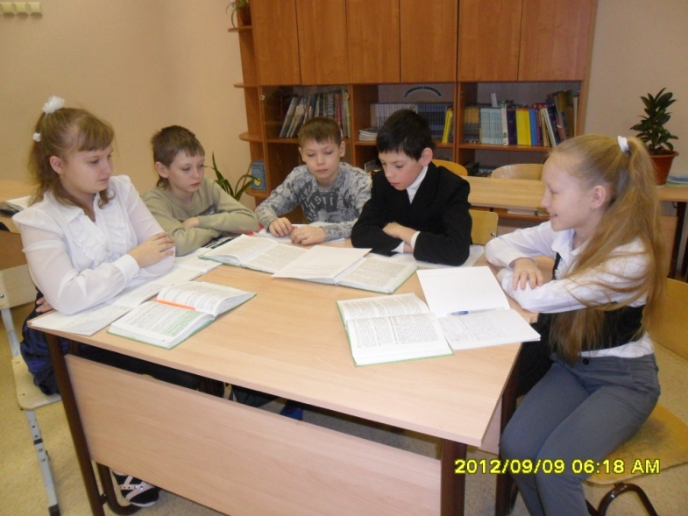
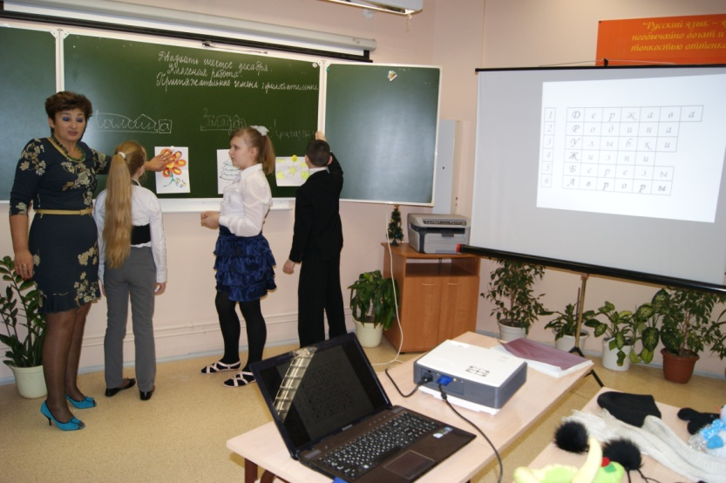
Формы организации работы:
групповая, индивидуальная дифференцированная
Метод обучения:
частично - поисковый
Планируемый результат:
опрос учащихся разных уровней обученности;
опрос групп учащихся, по ходу проверки устранения пробелов в понимании учащимися нового материала;
активность класса, оценка работы групп

Slide 15
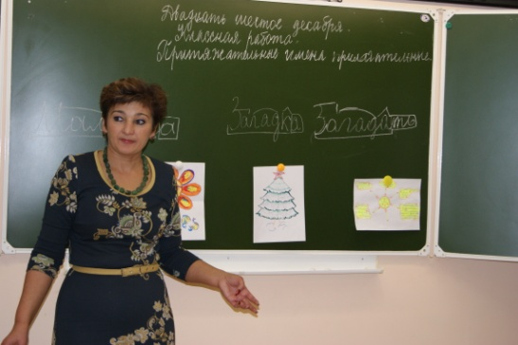
VI этап. Домашняя работа
Упражнение 300: в/у – синтаксический разбор 1,2 предложений; д/у – морфемный разбор прилагательного, существительного и глагола; н/у – упр. 300 по заданию
Дидактическая задача:
обеспечить понимание учащимися цели, содержания и способов выполнения домашнего задания.
Форма организации работы:
индивидуальная, письменная.
Метод обучения:
объяснительно – иллюстративный
Планируемый результат:
правильное выполнение домашнего задания (выясняется на следующем уроке)

Slide 16
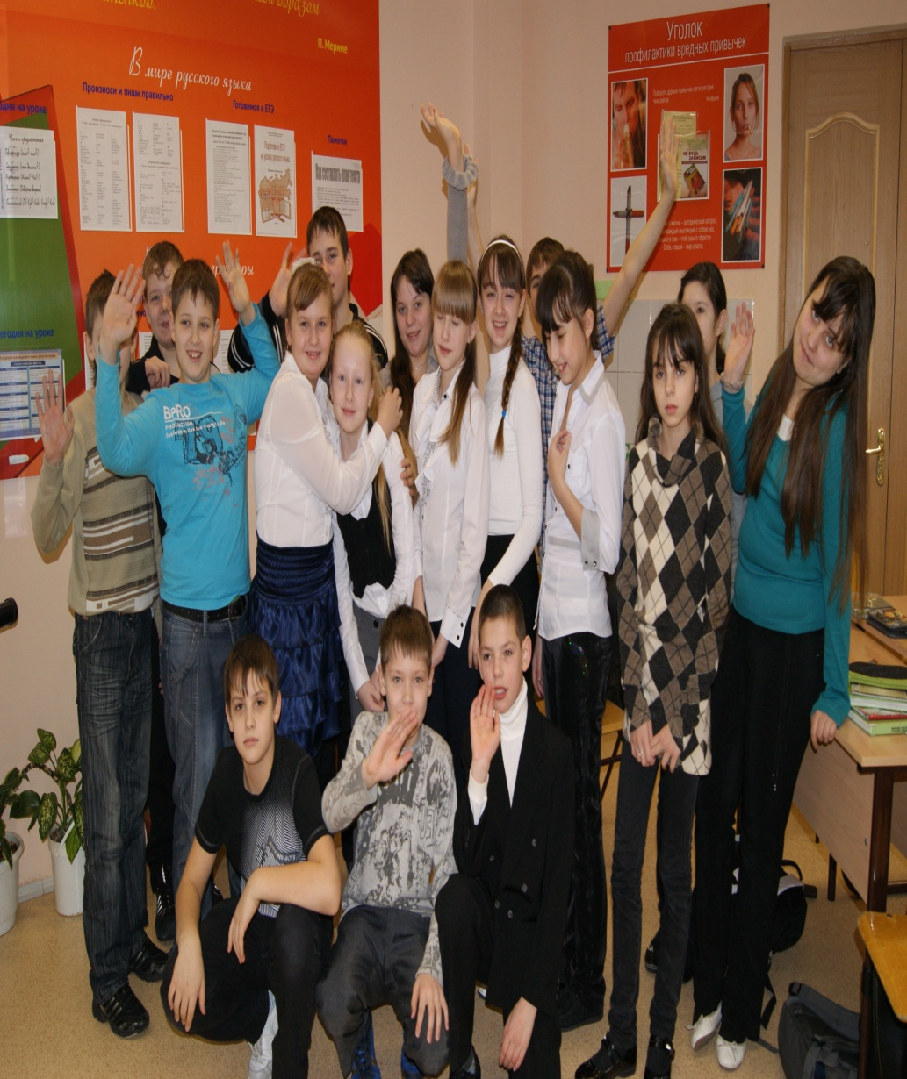
VII этап. Подведение итогов урока
Беседа
Слайд – шоу
Стихи
Дидактическая задача:
Инициировать рефлексию учащихся по поводу своей деятельности на уроке.
Форма организации работы:
индивидуально – групповая
Метод обучения:
объяснительно - иллюстративный
Планируемый результат:
Анализ успешности овладения знаниями и способами деятельности.

Slide 17
Спасибо за внимание ☺

Slide 18
Приложение 1
Валерий Рыбаков «Небо»

Slide 19
Приложение 2
Ван Гог «Оливковые деревья с желтым небом и слнцем»

Slide 20
Приложение 3
Григорий Кондратенко «Летний пейзаж»

Slide 21
Приложение 4
Дружная семья 6 «б»

Slide 22
Приложение 5
Самый вкусный сок .
Исполненный твердости, непреклонности.
Много – много знающий.
Тот, который весел, счастлив.
Полный сил, энергии
Деятельный, по значению противоположный пассивному.

Slide 23
Приложение 6
Тема урока:
«Притяжательные прилагательные»
Задачи урока:
Повторить изученное о разрядах прилагательных.
Учиться находить притяжательные прилагательные в тексте.
Определять разряд прилагательных

Slide 24
Приложение 7

Slide 25
Приложение 8

Slide 26
Приложение 9

Slide 27
Приложение 10

Slide 28
Приложение 11

Slide 29
Приложение 12

Slide 30
Приложение 13
Прозвенел звонок для нас.
Все мы дружно вошли в класс.
Мы учились,
Ни секунды не ленились,
Знаний набрались мы впрок
И запомним весь урок!!!

